Slide 2
TLS®健康生活纖營計劃
TLS® Weight Loss Solution
Jason Lam
產品拓展主任 Product Officer

Slide 3
為何選擇TLS®健康生活纖營計劃 Why TLS® Weight Loss Solution
全面及個人化的減重計劃
重塑及改善新陳代謝
減去體重、脂肪及身體多餘尺寸
持續成功的減重方案
Comprehensive & customized program
Rebalance and improve metabolism
Lose Weight, fat and inches
Ultimate weight management solution

Slide 4
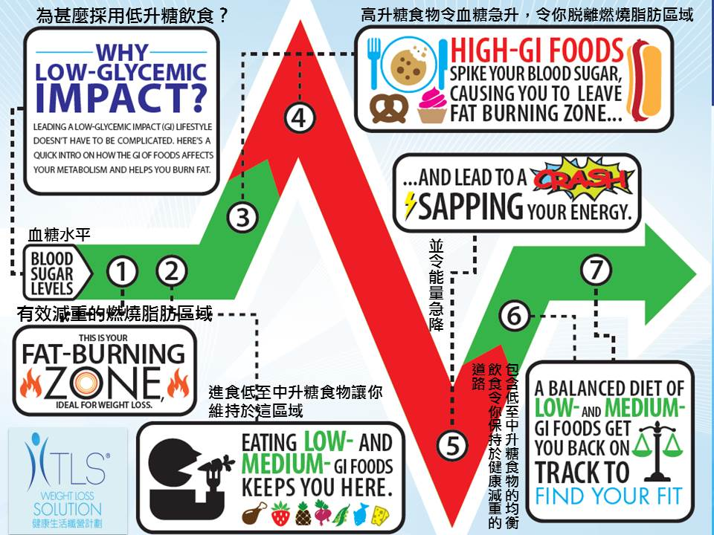
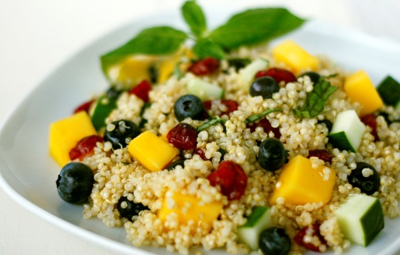
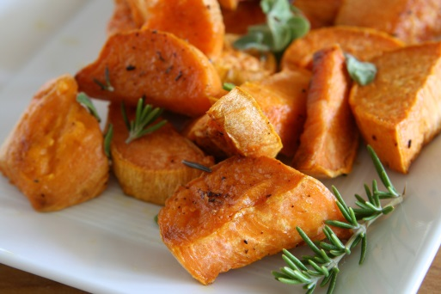
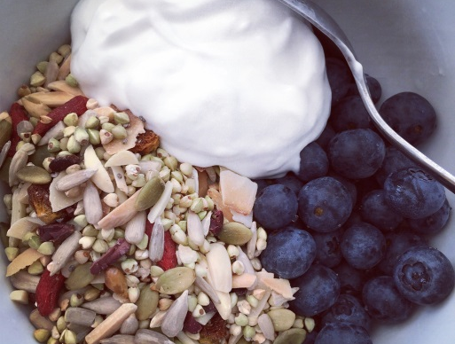
低升糖指數飲食
Low Glycemic Index Diet

Slide 5
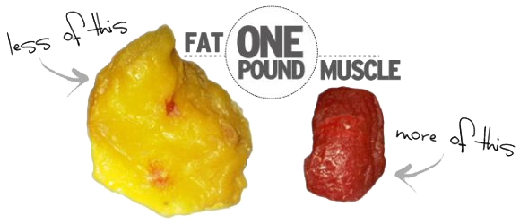
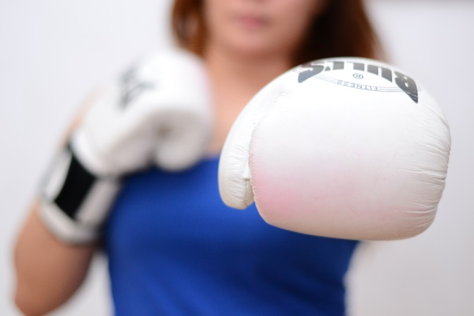
身體構成 Body Composition
2大關鍵
減去脂肪
維持及增加肌肉量
2 Main Focuses
Fat Loss
Maintain & Gain Lean Muscle Mass

Slide 6
行為修正
Behavior Modification
教育 Education
營養補充品Supplementation
健康生活習慣 Learning good habits

Slide 7
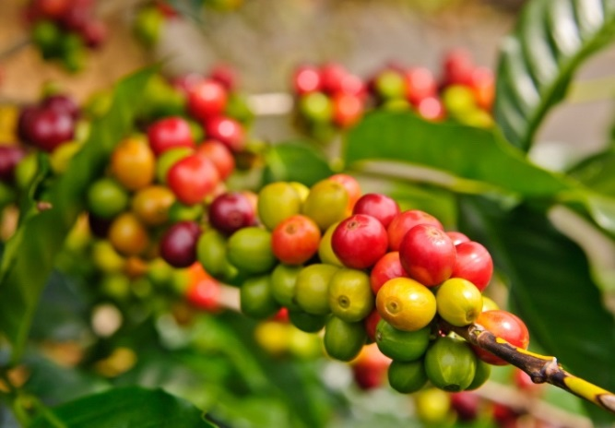
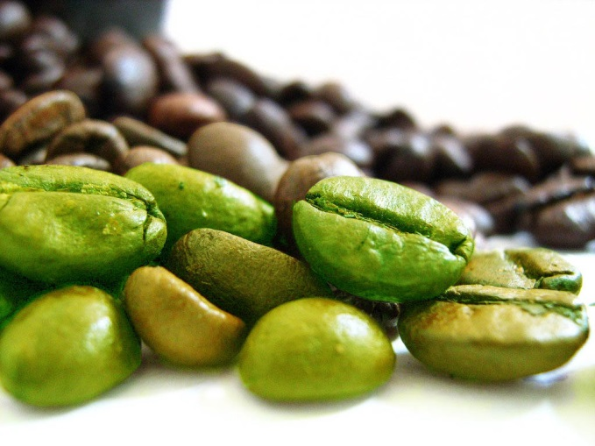
現今巿面上其中一種最熾熱的減重成份
One of the Hottest ingredients in weight loss market
青咖啡豆
Green Coffee Bean
未經烘焙
低咖啡因
含有綠原素
減慢碳水化合物的吸收，幫助燃燒脂肪
絕無副作用
Unroasted
Low in Caffeine
Contain Chlorogenic Acid
Help in weight loss by slowing down fat absorption
No side effects

Slide 8
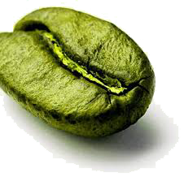
青咖啡豆與咖啡豆的比較
Green Coffee Bean VS Regular Coffee Bean
青咖啡豆
Green Coffee Bean
普通咖啡豆
Regular Coffee Bean
未經烘焙
低咖啡因
含有綠原素
減慢碳水化合物的吸收 ，幫助燃燒脂肪
絕無副作用
經過高溫烘焙
高咖啡因一杯含200毫克
綠原素已流失
通過抑制食慾幫助減肥
可能會引起失眠、精神緊張、煩躁不 安、易怒、胃部不適、心跳加快等徵狀
Unroasted
Low in Caffeine
Contain Chlorogenic Acid
Help in weight loss by slowing down fat absorption
No side effects
Roasted
High in Caffeine (~200mg/cup)
No Chlorogenic Acid
Suppress appetite and aid in weight loss
May cause insomnia, nervousness, restlessness, irritability, stomach upset, increase in heart rate

Slide 9
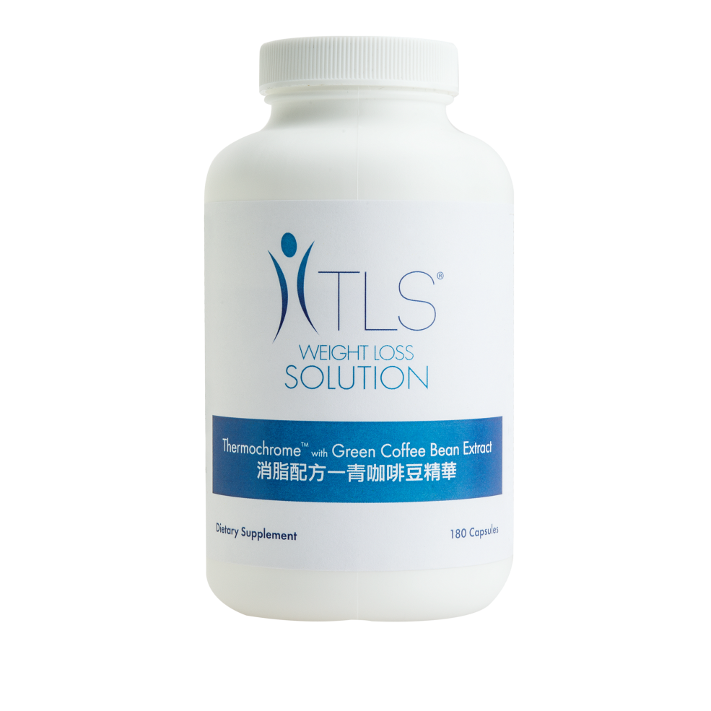
TLS®消脂配方─青咖啡豆精華 Thermochrome with Green Coffee Bean Extract
NEW Formula
全新配方‧隆重登場
HK6406｜UC: $303.00｜SR: 425.00｜BV: 22

Slide 10
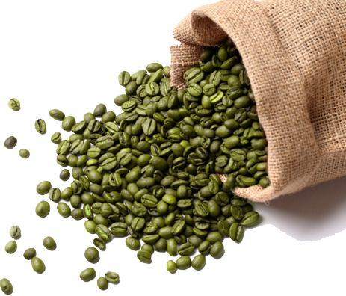
TLS®消脂配方─青咖啡豆精華 Thermochrome with Green Coffee Bean Extract
主要成份：
Svetol®†青咖啡豆精華
瓜拉納籽
L-酪氨酸
綠茶萃取物
馬黛茶樹
鉻
Key Ingredients:
Svetol®† Green Coffee Bean Extract
Guarana Seed
L-Tyrosine
Green Tea Leaf Extract
Yerba Maté Leaf
Chromium

Slide 11
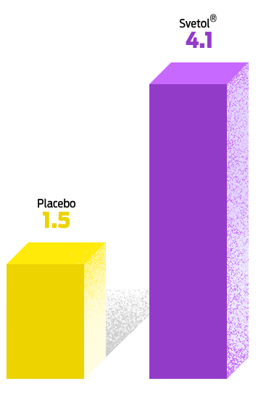
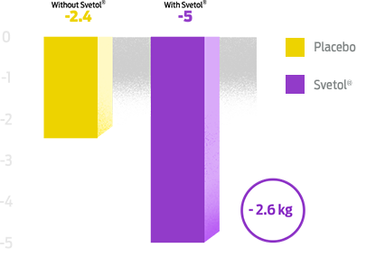
Svetol® 青咖啡豆精華
Svetol® Green Coffee Bean Extract
Svetol®可抑制葡萄糖-6-磷酸酵素 （對製造葡萄糖非常重要的酵素）→促進消耗脂肪
對健康體重管理的正面影響已得到9 篇研究支持
沒有使用Svetol®
使用Svetol®
沒有使用Svetol®
安慰劑
安慰劑
使用Svetol®
The mechanism by which it works involves the inhibition of glucose-6-phosphatase, an important enzyme for producing glucose
Supported by nine studies, Syetol® has beneficial effects on healthy weight management.
飽肚後血糖
Post Load Glycemia
體重（公斤）
Body Weight (KG)
淨體重/脂肪重量 (%)
Lean Mass / Fat Mass (%)

Slide 12
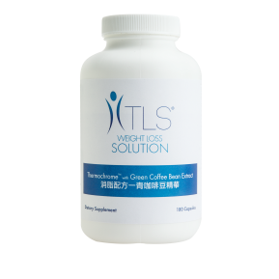
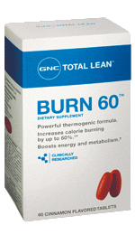
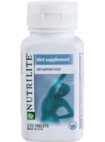
產品名稱 Product Name | Svetol®青咖啡豆精華 Green Coffee Bean Extract | 食用份量/零售價 Servings / Price | 每食用份量零售價 Price / Serving
TLS®消脂配方─青咖啡豆精華 TLS® Thermochrome with Green Coffee Bean Extract |  | 60 /HK$425 | HK$7.1
Catalo綠咖啡豆燒脂專家 Green Coffee Bean Extract (Fat Burning Formula) |  | 30 /HK$352 | HK$11.7
Life Nutrition青咖啡豆纖型配方GCB Green Coffee Bean with raspberry ketones |  | 30 /HK$269 | HK$9.0
GNC 燒脂60 Burn 60 |  | 30 /HK$389.9 | HK$13.0
Nutrilite 纖體樂 Diet Supplement |  | 90 /HK$571.5 | HK$6.4
Yamada Miyura 脂肪燃燒 FIT’X FatBurn |  | 30 /HK$990 | HK$33.0

Slide 13
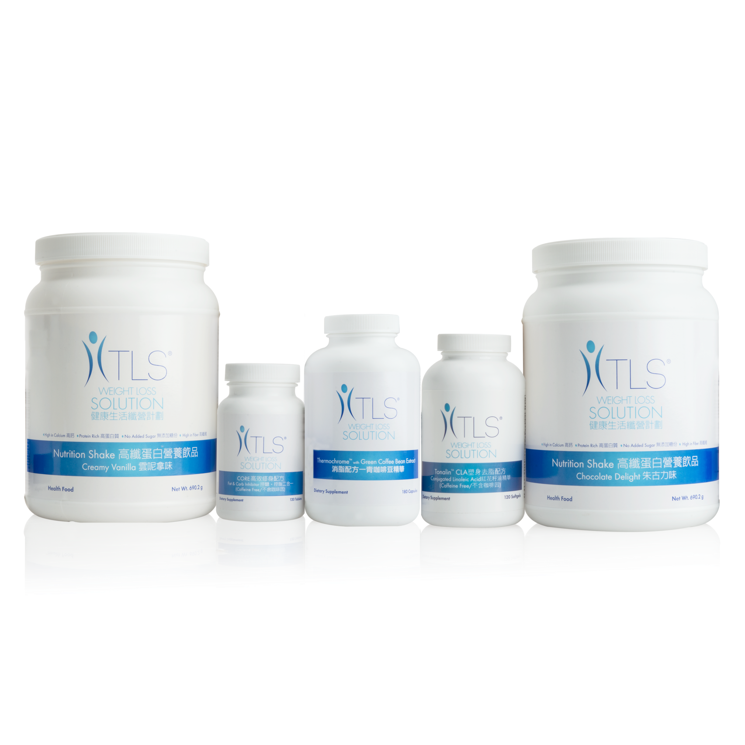
TLS®健康生活纖營計劃 TLS® Weight Loss Solution

Slide 14
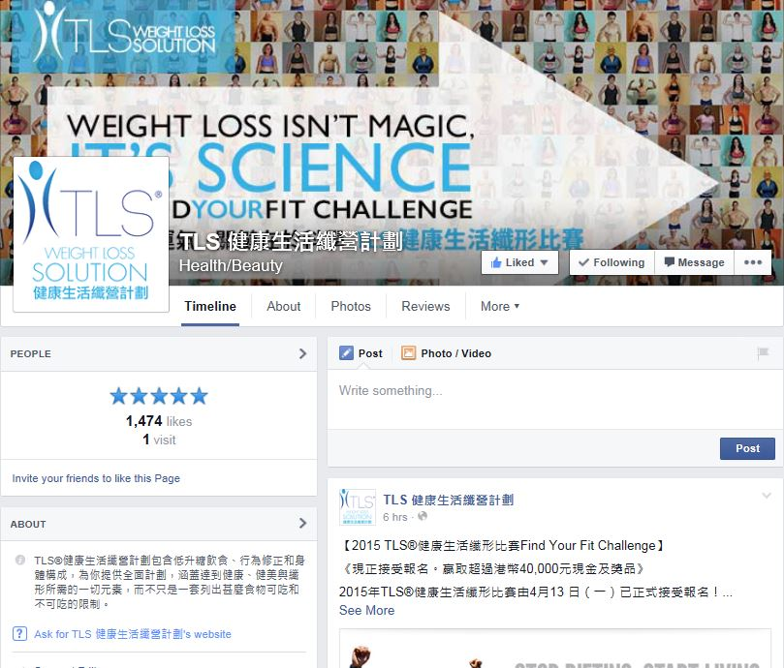
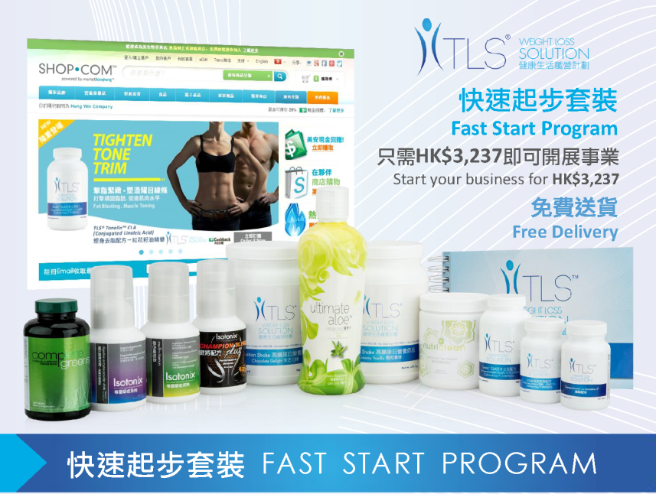
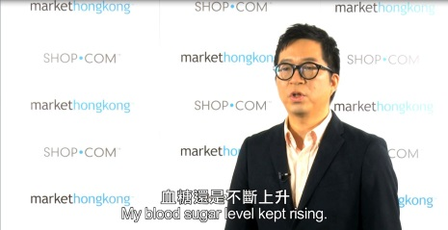
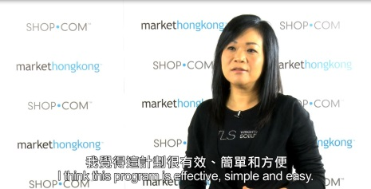
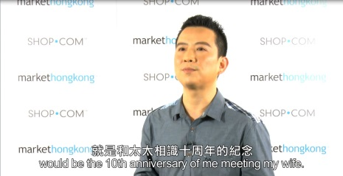
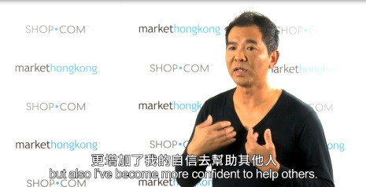
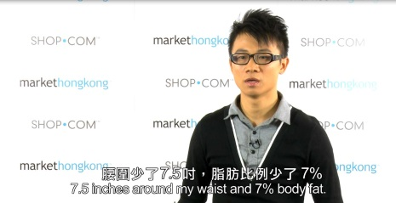
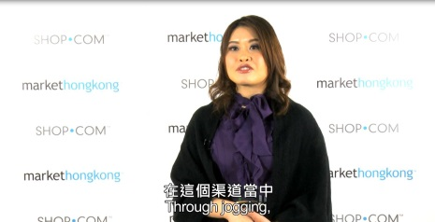
TLS®銷售支援工具 TLS® Sales Tools
即將發售 Available Soon
TLS®成功個案分享DVD – 香港版
TLS® Testimonial DVD – HK Version
TLS® 健康生活纖營計劃Facebook專頁
TLS® Weight Loss Solution Facebook Page
www.facebook/tlsmhk
TLS® 快速起步套裝
TLS® Fast Start Kit

Slide 15
FIND YOUR FIT
2015
CHALLENGE
健康生活纖形比賽
報名日期 Application Period: 2015年4月13日 – 5月10日 13th April – 10th May, 2015
比賽日期Challenge Period: 2015年5月18日 – 8月9日 18th May – 9th August, 2015

Slide 16
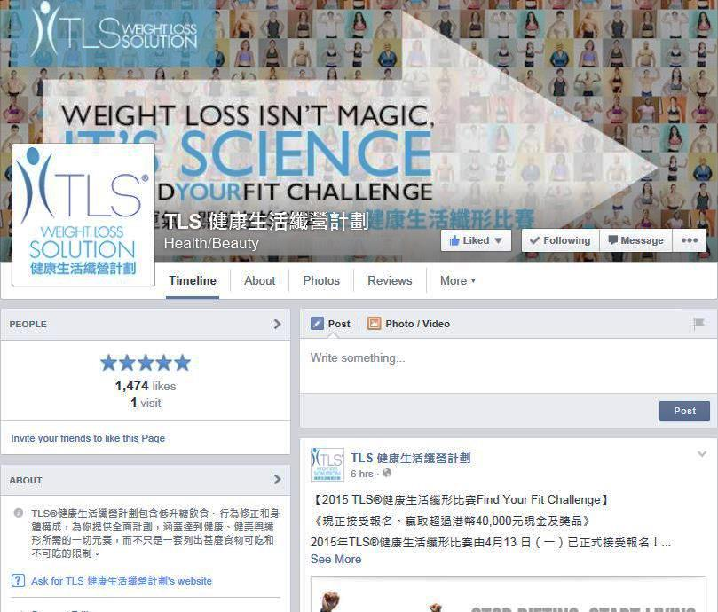
FIND YOUR FIT
2015
CHALLENGE
健康生活纖形比賽
比賽要求
港幣250元的報名費
讚好TLS®健康生活纖營計劃Facebook專頁
比賽期間必須購買最少2套TLS®健康生活纖形比賽產品套裝
Challenge Requirements:
$250 registration fee.
LIKE Market Hong Kong official Facebook Page of TLS® Weight Loss Solution
A minimum of 2 sets of TLS Find Your Fit Kit must be purchased throughout the Challenge period.

Slide 17
FIND YOUR FIT
2015
CHALLENGE
健康生活纖形比賽
TLS®健康生活纖形比賽套裝（各一支）
TLS® CORE 高效修身配方 控醣‧控脂二合一
TLS® 消脂配方─青咖啡豆精華
TLS® 高纖蛋白營養飲品 －雲呢拿味
TLS® 高纖蛋白營養飲品
－朱古力味
TLS®塑身去脂配方 －紅花籽油精華
TLS®健康指南
Isotonix®健將配方
TLS® Find Your Fit Kit (one each):
CORE CORE Fat & Carb Inhibitor
Thermochrome with Green Coffee Bean Extract
Nutrition Shakes (Creamy Vanilla)
Nutrition Shakes (Chocolate Delight)
Tonalin™ CLA
Health Guide
Isotonix® Champion Blend Plus
HK6490｜UC: $1553.00｜SR: 2147.00｜BV: 96.5

Slide 18
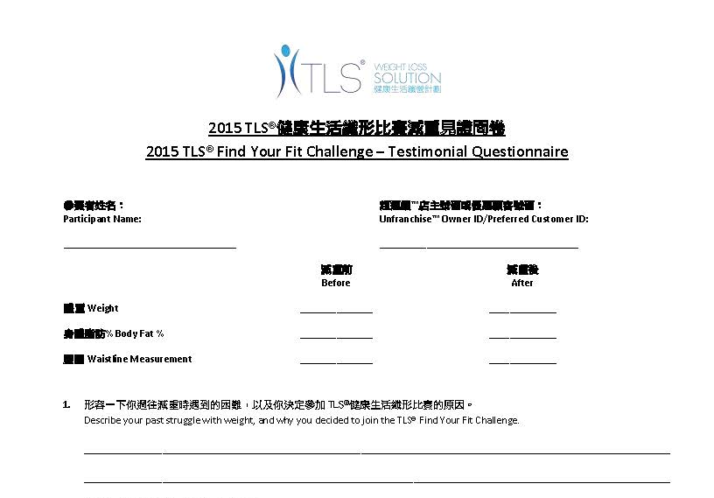
FIND YOUR FIT
2015
CHALLENGE
健康生活纖形比賽
優勝者挑選準則
每位評審會以百分制為參賽者評分
60% －「減重前」及「減重後」照片
20% －「減重前」及「減重後」體重和體圍尺寸 （腰圍、臀圍及胸圍）
20% － 減重見證問卷
SELECTION OF THE WINNER:
Score on a 100-point scale:
60% - Before and After photos
20% - Measurements
20% - Testimonial Questionnaire

Slide 19
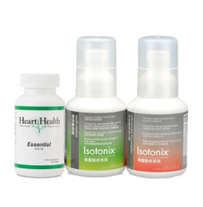
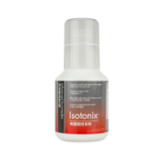
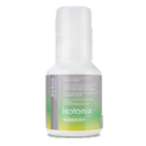
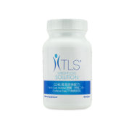
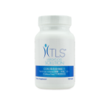
FIND YOUR FIT
2015
CHALLENGE
健康生活纖形比賽
獎項
第1名 – 港幣7,000元 + 6瓶TLS® CORE高效修身配方
第2名 – 港幣4,500元 + 6瓶TLS® CORE高效修身配方
第3名 – 港幣3,500元 + 6瓶TLS® CORE高效修身配方
我最喜愛FYF優勝者 - 港幣2,000元
第4名至第10名 – 高效營養組合（每人一套）
「年度最佳TLS®教練」– 港幣4,500元 +高效營養組合（一套）
$40,000
超
過
Over
獎金及獎品
Cash &
所有優勝者將獲得2015美安香港成功領袖會議門票一張
All winners will also win a free ticket to Market Hong Kong Leadership Conference 2015.
Prizes
AWARDS & PRIZES
1st - $7,000 + 6 TLS CORE
2nd - $4,500 + 6 TLS CORE
3rd - $3,500 + 6 TLS CORE
My Favor FYF Winner - $2,000
4th – 10th – Optimal Wellness Kit (1 set each)
Best TLS Coach of the Year - $4500 + Optimal Wellness Kit (1 set)

Slide 20
FIND YOUR FIT
2015
CHALLENGE
健康生活纖形比賽
「年度最佳TLS®教練」
每位評審會以百分制為參賽者評分
50% － 帶領新加入的超連鎖™店主或優惠顧客參加比賽的人數
50% － 成功完成整個比賽的學員人數及學員的整體成績
Best TLS® Coach of the Year
Each judge will score participants on a 100-point scale:
50% - No. of new Preferred Customer or UnFranchise™ Owner leading into the contest
50% - No. of participants successfully finish the contest and their overall results

Slide 21
FIND YOUR FIT
2015
CHALLENGE
健康生活纖形比賽
參賽者可透過其超連鎖™帳戶、美安香港超連鎖™快訊、 HK.SHOP.COM 網站及TLS®健康生活纖營計劃Facebook專頁 (www.facebook.com/tlsmhk)來取得申請表格。
所有填好的報名表格必須電郵至tls@markethongkong.com.hk以報名參賽。
Applicants can get the application form through their UnFranchise™ Account, Market Hong Kong UnFranchise™ NEWS Alerts, HK.SHOP.COM site and TLS® Weight Loss Solution Facebook Page (www.facebook.com/tlsmhk).
All application form must send to tls@markethongkong.com.hk to register for the Challenge.

Slide 22
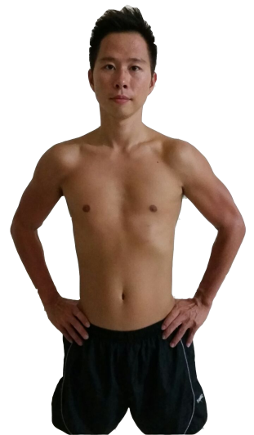
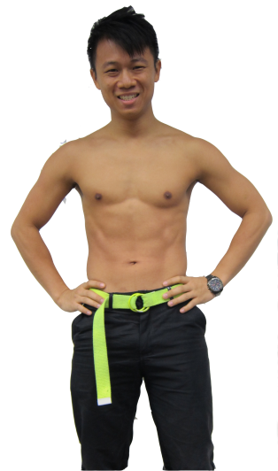
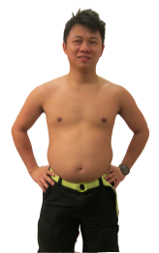
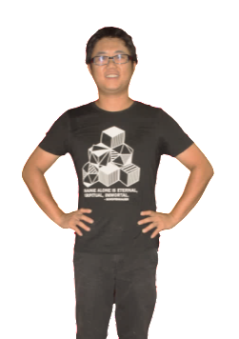
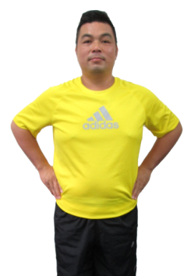
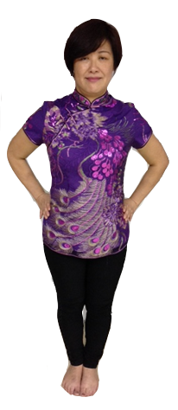
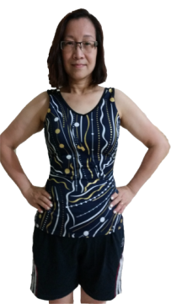
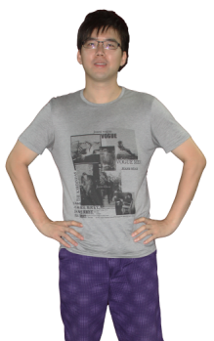
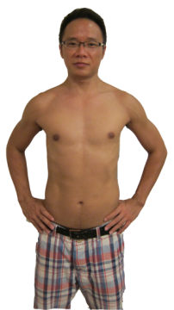
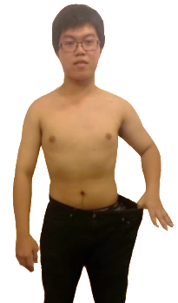
FIND YOUR FIT
2015
CHALLENGE
健康生活纖形比賽
2014 TLS®健康生活纖形比賽優勝者 TLS® Find Your Fit Challenge Winners
周安琪
ANGEL
陳國澤
KC
張浩昌
Patrick
亞軍
2nd Place
季軍
3rd Place
冠軍
Champion
我最喜愛FYF優勝者

Slide 23
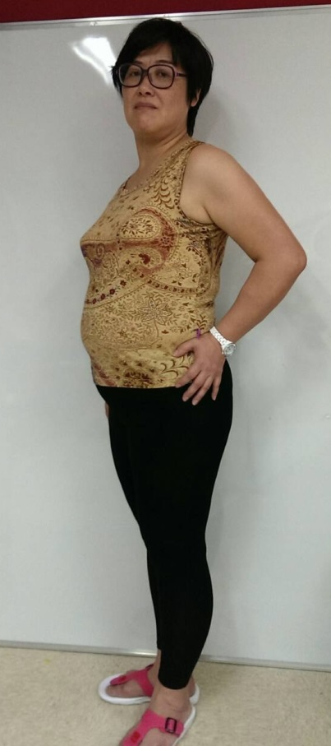
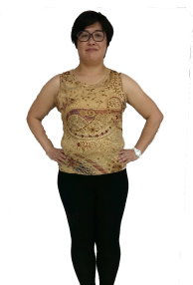
2014 TLS®健康生活纖形比賽10強 – 陳慧玲 Judith 2014 TLS® Find Your Fit Challenge Top 10 Finalist
↓18.9磅lbs
↓3.0%脂肪%Fat
↓3.0吋腰圍 Waistline Inch

Slide 24
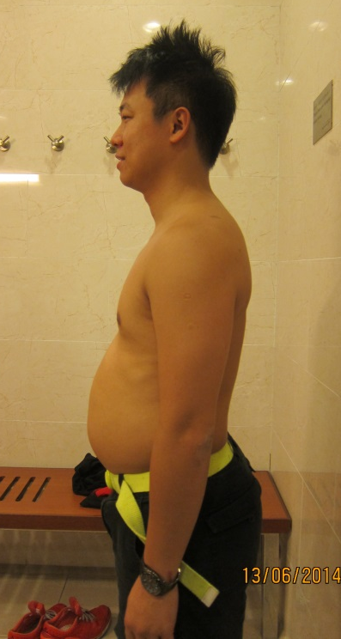
2014 TLS®健康生活纖形比賽季軍 – 張浩昌 Patrick 2nd Runner Up - 2014 TLS® Find Your Fit Challenge
↓23.1磅lbs
↓7.3%脂肪%Fat
↓7.5吋腰圍 Waistline Inch

Slide 25
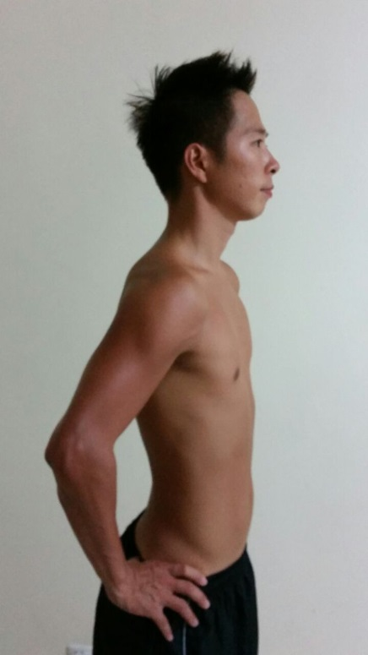
2014 TLS®健康生活纖形比賽冠軍 – 陳國澤 KC
Champion - 2014 TLS® Find Your Fit Challenge
↓35.6磅lbs
↓13.6%脂肪%Fat
↓9.5吋腰圍Waistline Inch

Slide 26
FIND YOUR FIT
2015
CHALLENGE
健康生活纖形比賽
立即報名，接受挑戰、享受成果，實踐健康生活！
FIND YOUR FIT. YOU CAN TOO.

Slide 27
FIND YOUR FIT
2015
CHALLENGE
健康生活纖形比賽
報名日期 Application Period: 2015年4月13日 – 5月10日 13th April – 10th May, 2015
比賽日期Challenge Period: 2015年5月18日 – 8月9日 18th May – 9th August, 2015

Slide 28
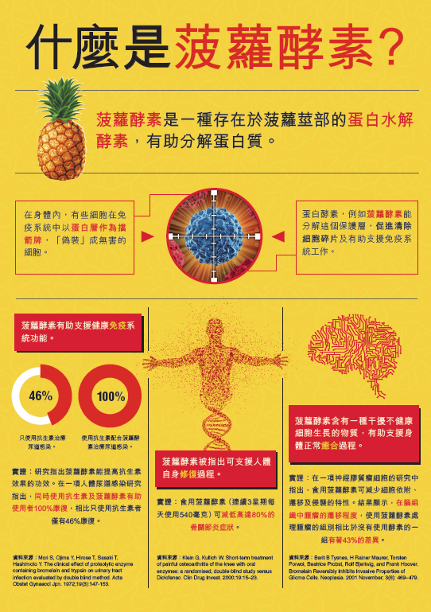
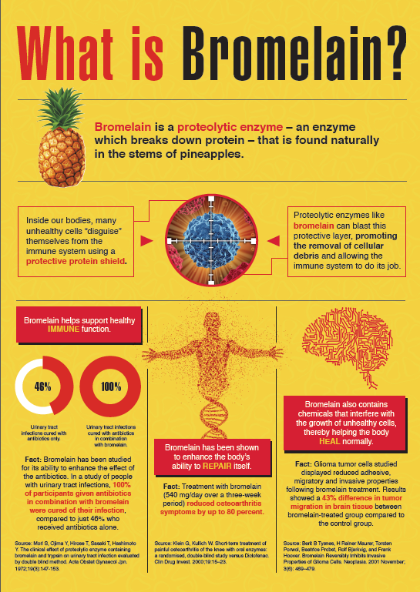
銷售工具Sales Tools

Slide 29
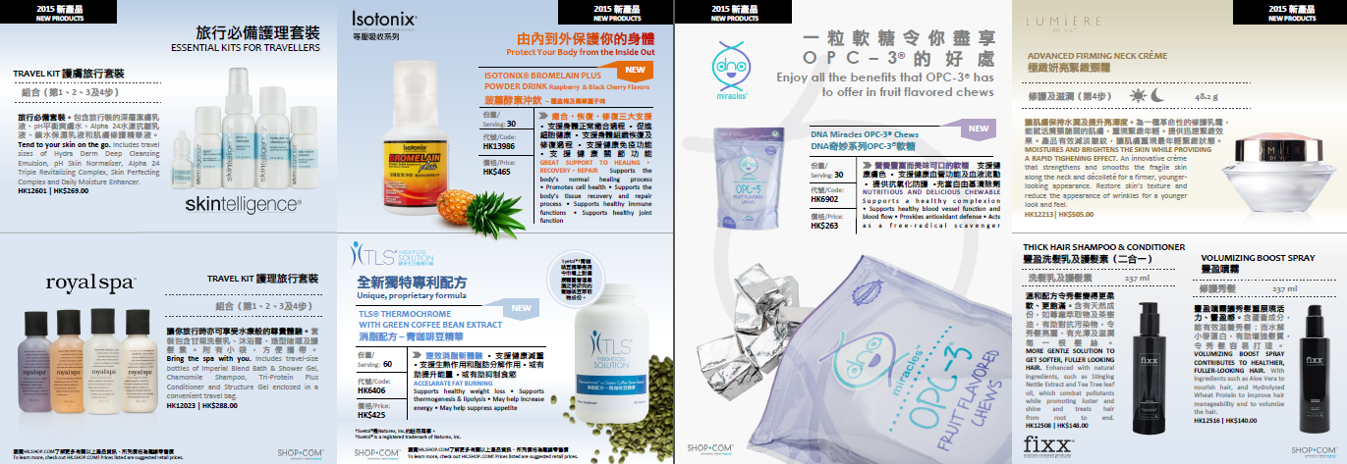
銷售工具Sales Tools

Slide 30
2015產品專題會 Product Symposium
日期：2015年8月29至30日 地點：九龍灣國際展貿中心 門票：HK$1,190.00
Date: Aug. 29 Aug. 30
Venue: Kowloonbay International Trade & Exhibition Center (KITEC)
Price: HK$1,190.00

Slide 31
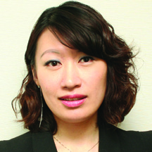
2015產品專題會 Product Symposium
EMMY YEUNG
美安香港產品拓展經理
PRODUCT MANAGER
JASON LAM
美安香港產品拓展主任
PRODUCT OFFICER
DR. JEFF STRONG
賀發研究機構
亞太區科學通訊總監
DIRECTOR OF SCIENTIFIC COMMUNICATIONS
SYLVIA LAM
香港營養師協會會長
高級註冊營養師
CHAIRMAN OF DIETITIANS ASSOCATION
SENIOR REGISTERED DIETITIAN
STEPHEN NGAN
JAS & Associates 保健營養市場推廣部主管
HEAD OF HEALTHCARE MARKETING
CHU-YA YANG
營養學博士及TLS®業務及
訓練發展顧問（台灣）
PHD in NUTRITIONAL SCIENCE & TLS® SALES & TRAINING CONSULTANT (TW)
CHARLEEN KAO
Motives®業務及訓練發展顧問（台灣）
Motives® SALES & TRAINING CONSULTANT

